Slide 1
10.1 探索微观
沪粤版
中国国家图书馆

Slide 2
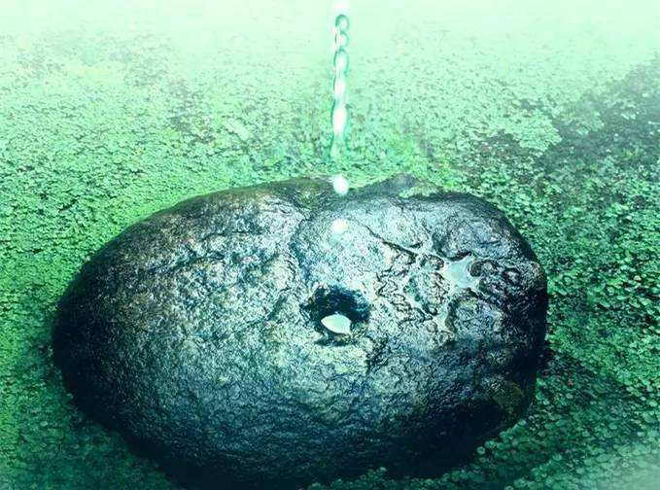
屋檐滴水时间长了，为什么能水滴石穿？

Slide 3
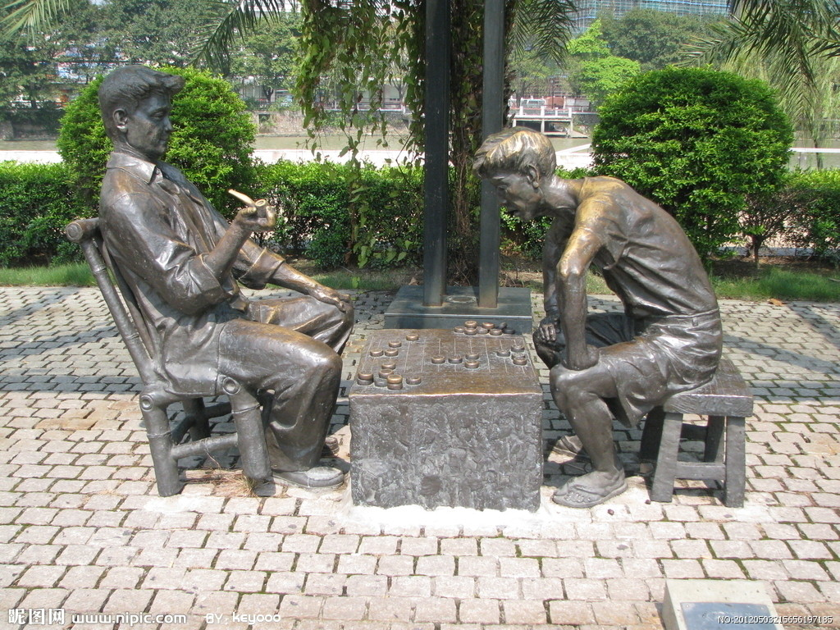
为什么铜像被摸多了，会变小变光亮？

Slide 4
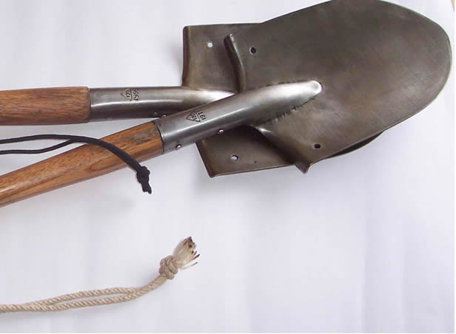
铁铲用久了，为什么会变薄？

Slide 5
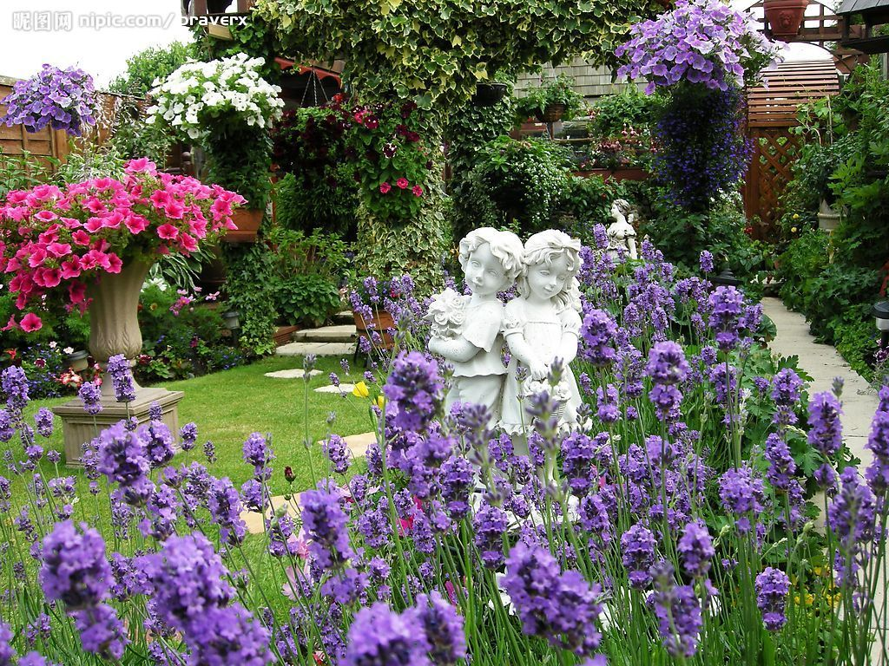
走进花园，为什么很远就能闻到花香？

Slide 6
共同特点：物质一点一点地散失。
我们的猜想：大块物体是由极小的物质粒子组成的。
德谟克里特称这种物质微粒为原子。原子的希腊含义是“不可再分”。

Slide 7
按德谟克里特的猜想，试问：
铁的最小微粒叫什么？
氧气的最小微粒叫什么？
水的最小微粒叫什么？

Slide 8
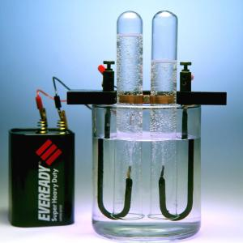
水通电电解后，会产生氧气和氢气，这说明了什么？
说明了“水原子”并不是最小微粒。
水的电解

Slide 9
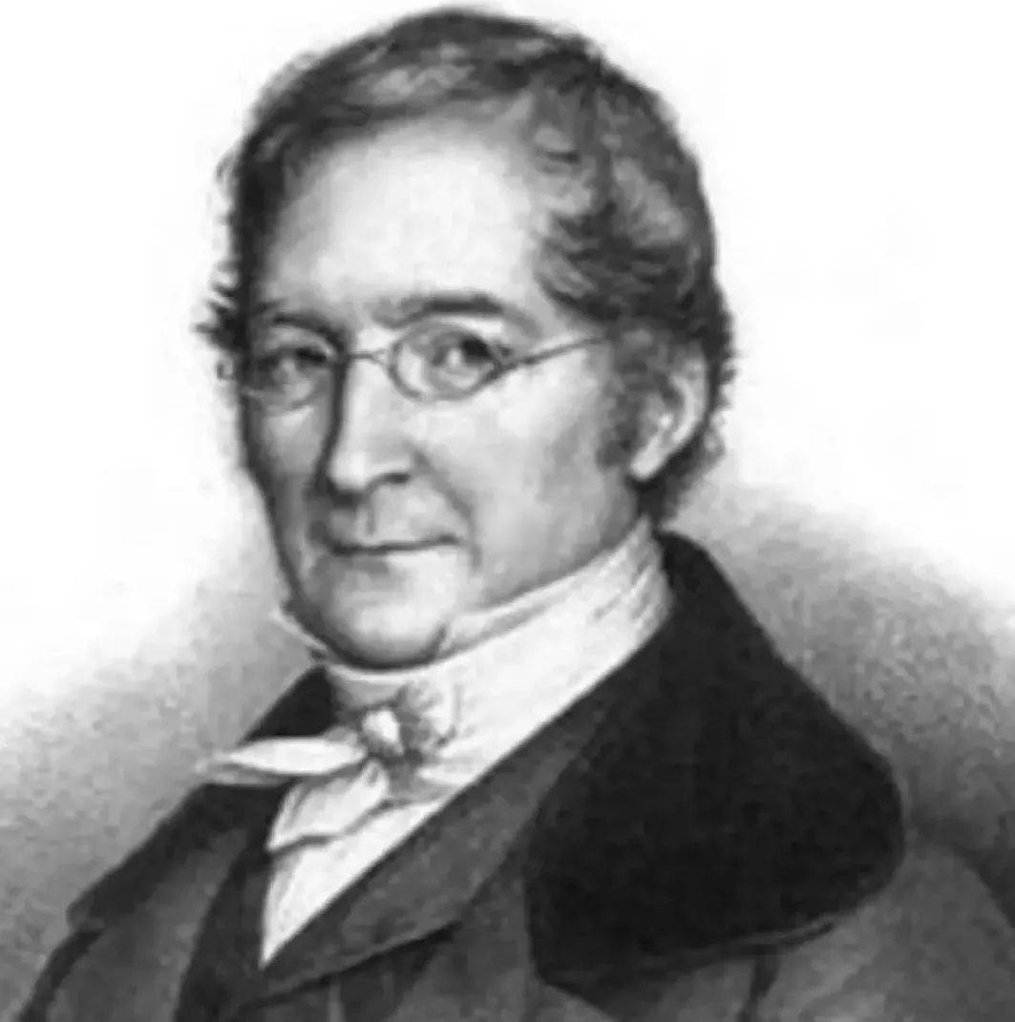
2000年后，意大利人阿伏加德罗认为：最小微粒要加一个前提条件——化学性质不变。
大块物体是由能保持化学性质不变的最小微粒组成的。即：大块物体是由分子组成的。

Slide 10

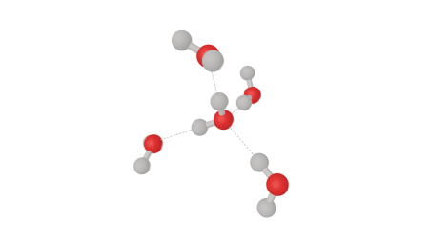
1滴水=1.67×10 ²¹ 个水分子
水分子的直径约为10⁻¹⁰m。
相当于1亿个水分子挨个排成直线，长度才1厘米。
一滴水是由大量的水分子组成的。

Slide 11

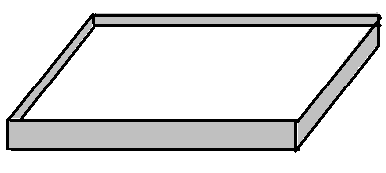
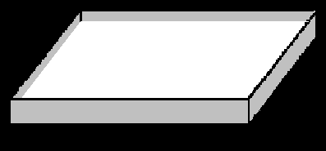
实验介绍：单分子油膜法分子大小的估测
先测出一滴油酸的体积,使它在水面上形成厚度只有一层单分子的油膜, 测出油膜的面积,根据 h＝Ｖ／Ｓ,就可算出油膜的厚度即分子的直径d。
油酸分子
d
水

Slide 12
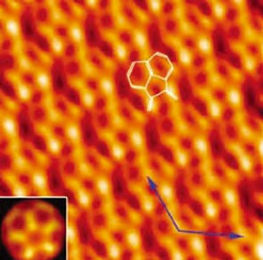
分子不但用肉眼和放大镜看不见，即使用光学显微镜也看不见。只有用现代较先进的扫描隧道显微镜，才能看到一些较大的物质分子。
上图是我国科学家用扫描隧道显微镜拍到的一组整齐排列的 C60分子的图像。

Slide 13
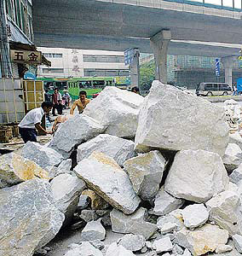
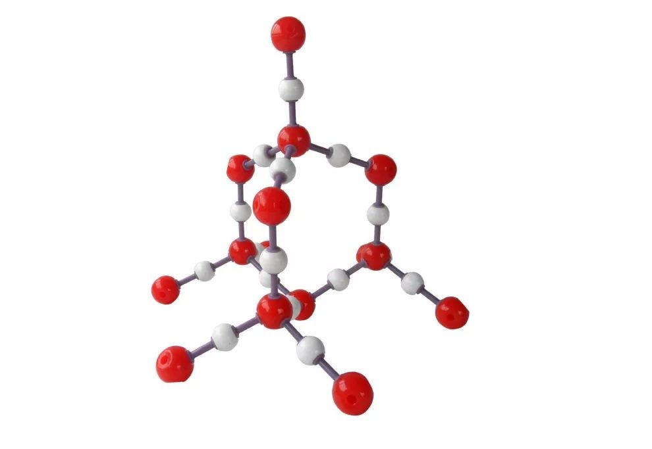
石块是由分子组成的。
分子类别主要是由二氧化硅分子

Slide 14
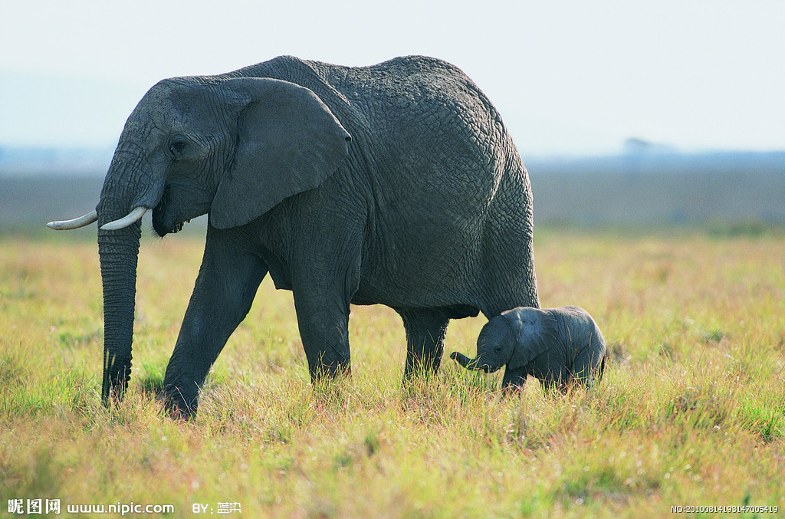
大象由分子组成的。
分子的种类有蛋白质分子，脂肪分子，葡萄糖分子，钙分子等等。

Slide 15
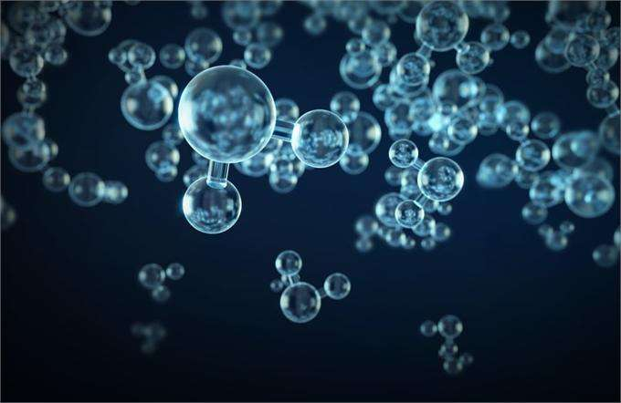
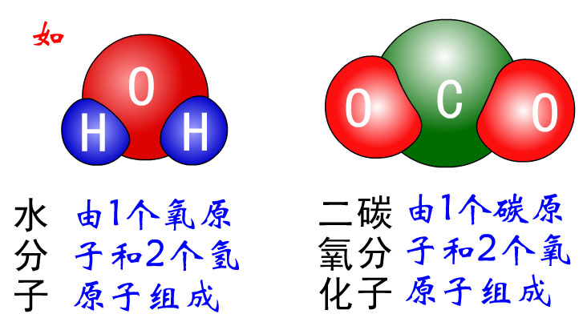
不考虑化学性质，分子不是最小的，它可以由原子组成。
1个水分子由1个氧原子和2个氢原子组成。

Slide 16
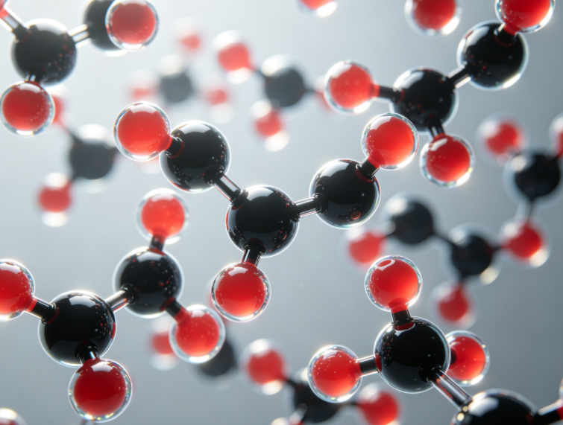
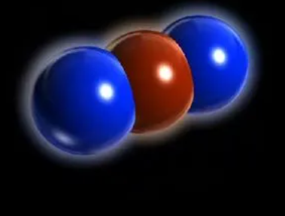
1个二氧化碳分子由1个碳原子和2个氧原子组成。

Slide 17
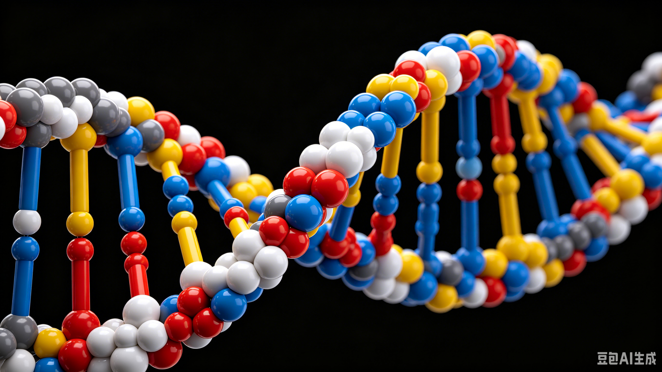
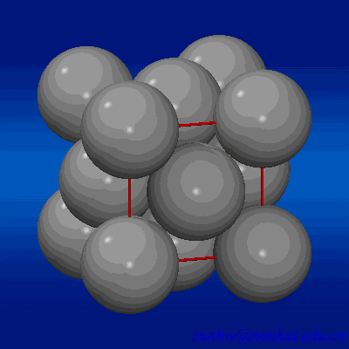
1个DNA分子由氧原子，碳原子，氮原子，氢原子，磷原子组成，总共数量可达到35000个。
1个铁分子由1个铁原子组成。

Slide 18
原子还可以再分吗？
物质
分子
原子
?

Slide 19
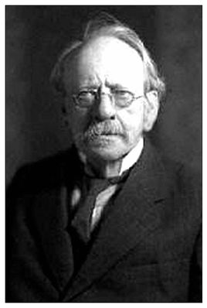
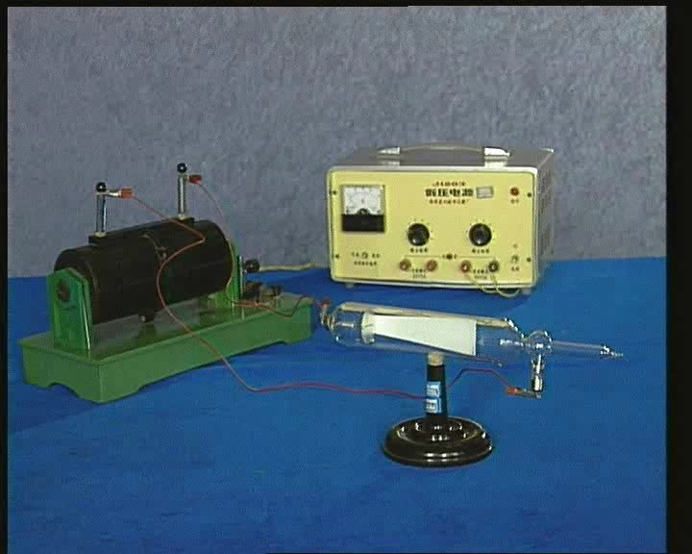
阴极射线实验
1897年，英国科学汤姆孙通过研究阴极射线，确定是它由一种带负电的比原子小得多的微粒组成的，他称这种微粒为电子。

Slide 20
电子的半径小于10⁻¹⁶ m，比最小的氢原子还要小。
氢原子若是一座大厦，则电子就是一粒尘埃大小。
电子质量是最轻的氢原子的质量的约二千分之一。
电子的发现，否定了原子不可再分的理论。

Slide 21
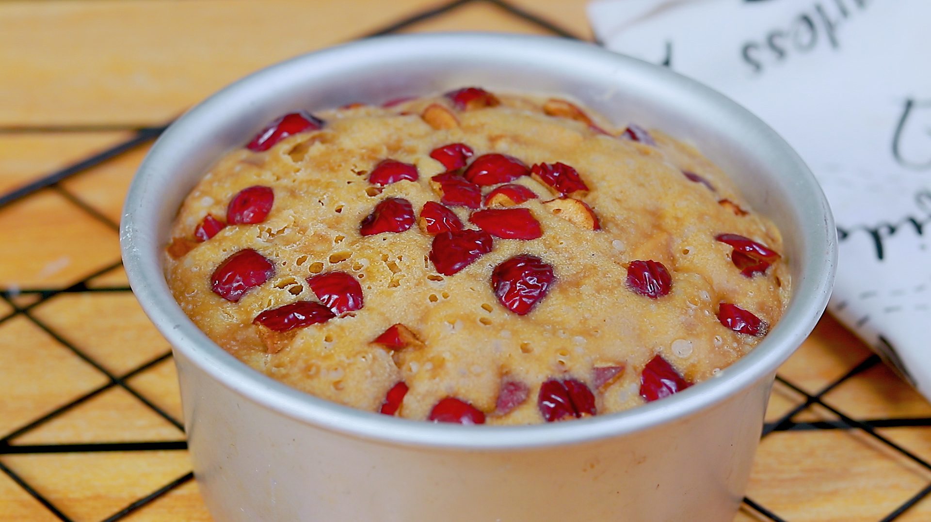
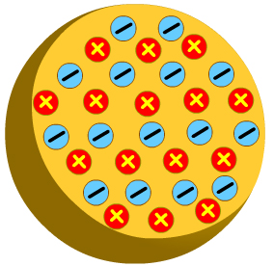
由于电子带负电，可是整个原子不带电，于是原子内部还有带正电的物质。由于当时汤姆孙不知道带正电物质是什么情态，于是猜想正电物质可能像枣糕中的糕，电子像枣，于是提出原子结构的一种模型——枣糕模型。
汤姆孙原子结构示意图

Slide 22
当时有人质疑：
有什么证据可以证明原子内的正物质是均匀分布的。

Slide 23
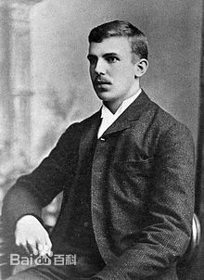
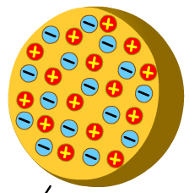
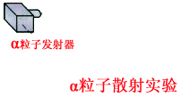
α粒子散射实验
英国物理学家卢瑟福，汤姆孙的学生。

Slide 24

α粒子散射实验
1911年，卢瑟福通过α粒子散射实验，结果发现大部分粒子不受任何阻挡的穿过,说明原子内部很大部分是空的，根据此现象提出新的原子模型——核式结构模型。

Slide 25
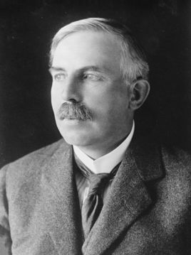

卢瑟福的核式结构模型
电子
他认为原子中间是带正电的核，占极小体积却几乎集中所有质量，电子在外围绕核运动。
质子（原子核）
卢瑟福的核式结构模型

Slide 26
物质
分子
原子
电子
原子核
？

Slide 27
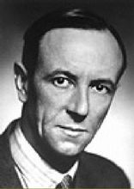
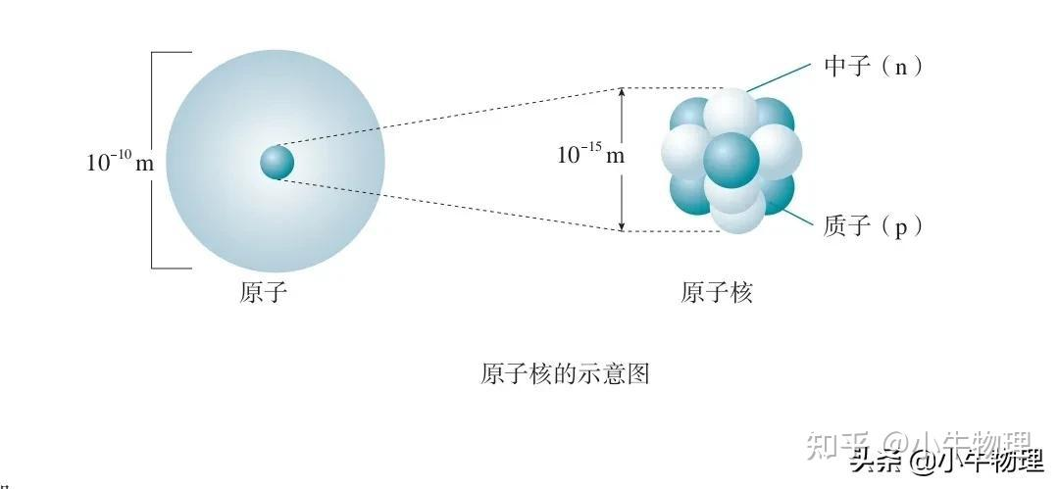
1932年，用氦核轰击铍观察到一种穿透性很强的辐射，发现它的质量跟质子差不多，但不带电性，于是命名为中子。
质子和中子统称为核子。原子核就是由质子和中子组成的。
卢瑟福的学生查德威克

Slide 28
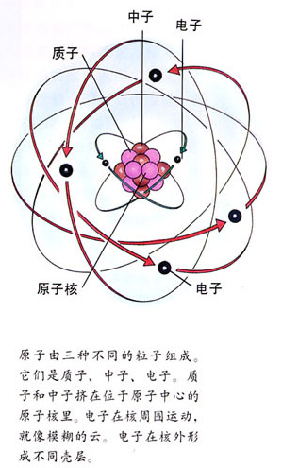
我们今天所看到的原子结构图
1、原子中央有一个很小的核；电子在核外绕核旋转
2、原子核由带正电的质子和不带电的中子组成。
3、原子核中的质子数与核外的电子数相等

Slide 29
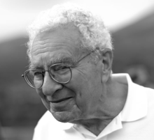
夸克
1964年由美国科学家盖耳曼提出，质子和中子是由夸克组成的。
1968年SLAC开发出深度非弹性散射实验证实了夸克的存在。目前，实验上已经观测到六种夸克。
盖耳曼

Slide 30
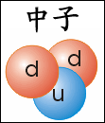

中子是由2个下夸克和1个上夸克组成；
质子是有2个上夸克和1个下夸克组成。

Slide 31
微观世界的尺度
病毒
分子
原子
原子核
中子
夸克
?
质子
核外电子
?
10⁻⁷m
10⁻¹⁰m
10⁻¹⁰m
10⁻¹⁴m
10⁻¹⁵m
<10⁻¹⁷m

Slide 32
1、请把下列物质按尺度由小到大的顺序排列：细菌、夸克、质子、分子、原子、原子核

Slide 33
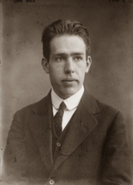
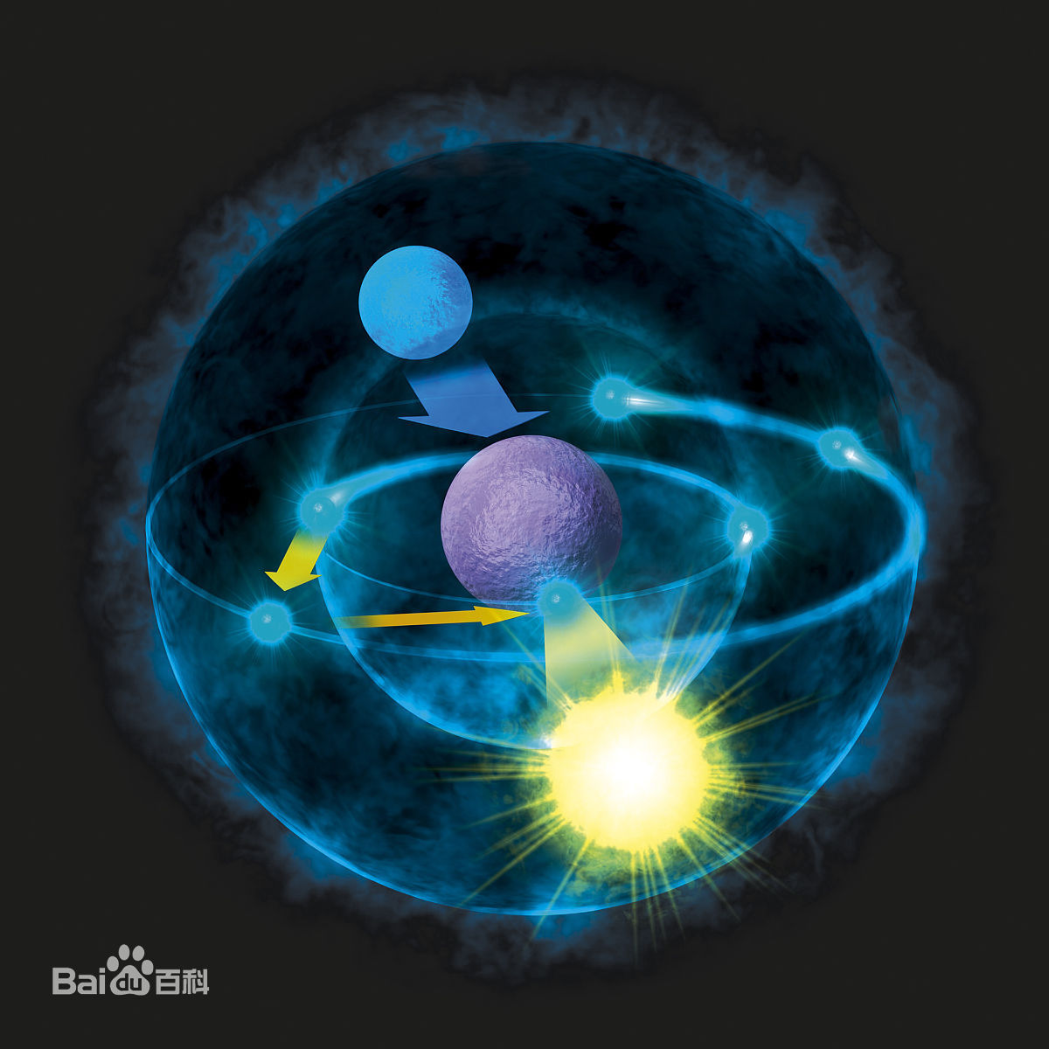
课外资料：玻尔的原子模型
玻尔
提出了电子在核外的量子化轨道，解决了原子结构的稳定性问题。

Slide 34
感
谢
THASNKS
学习全力以赴，未来必不辜负

